Slide 1
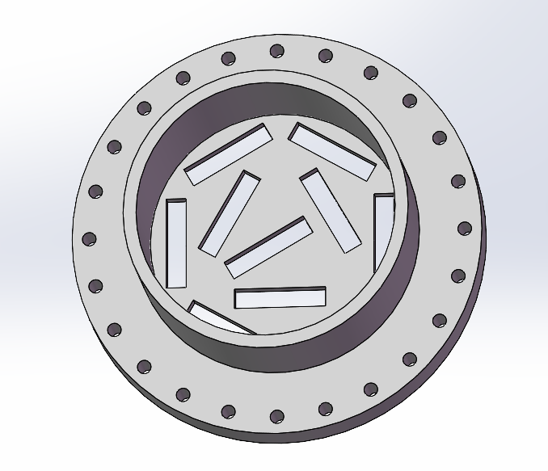
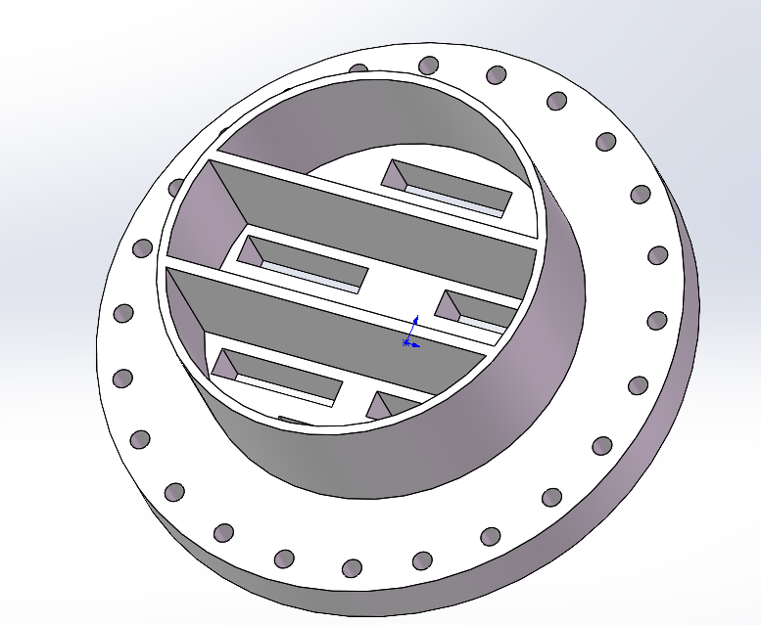
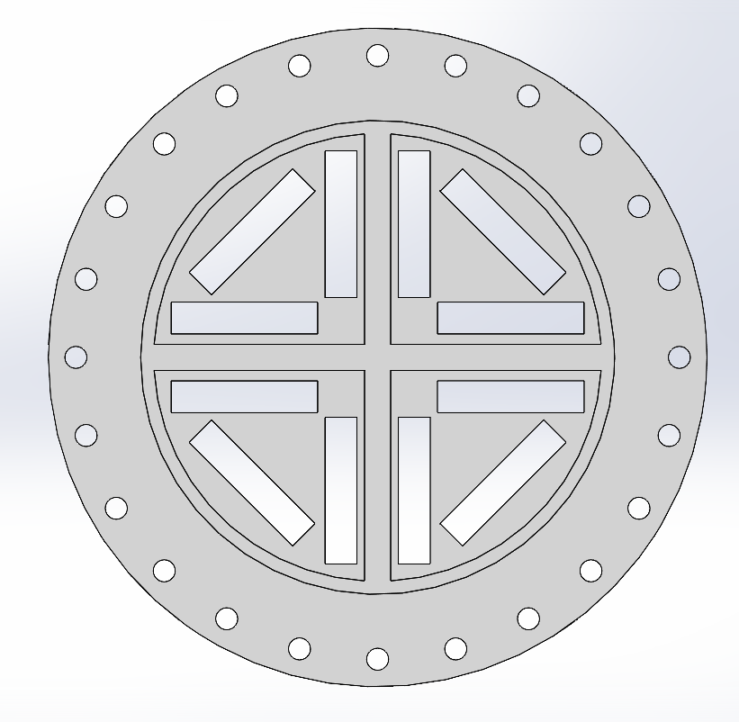
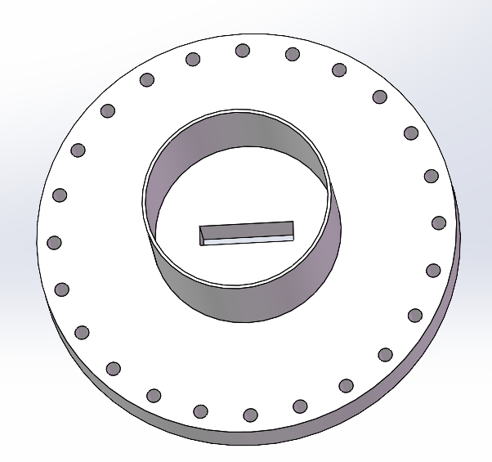
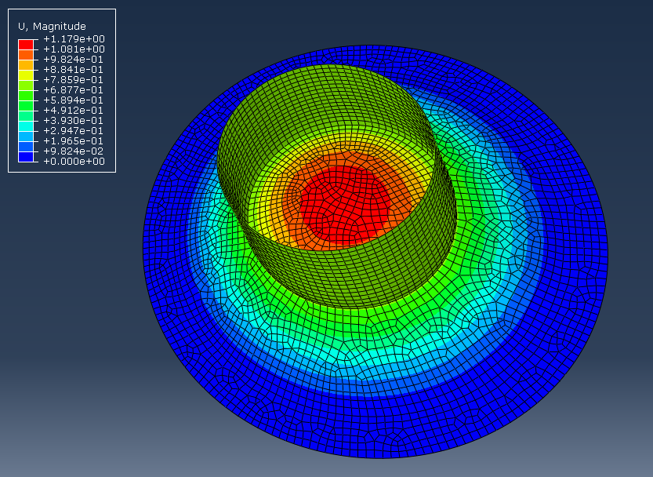
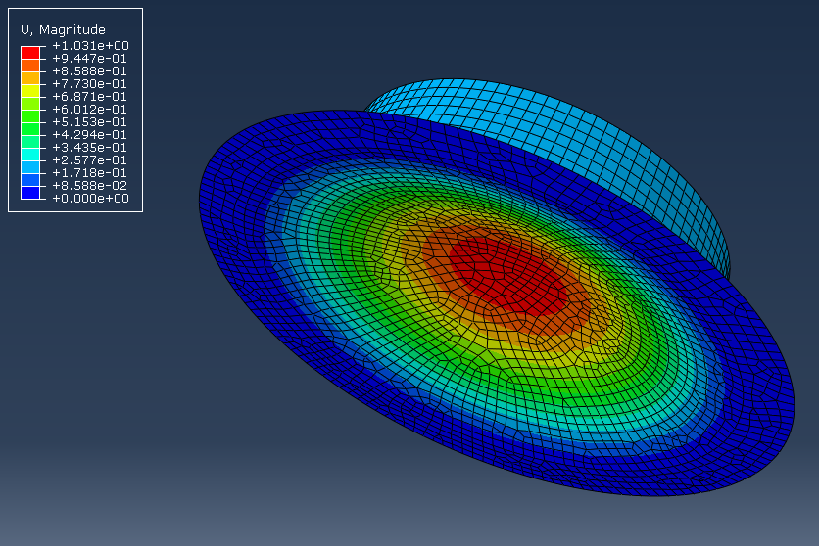
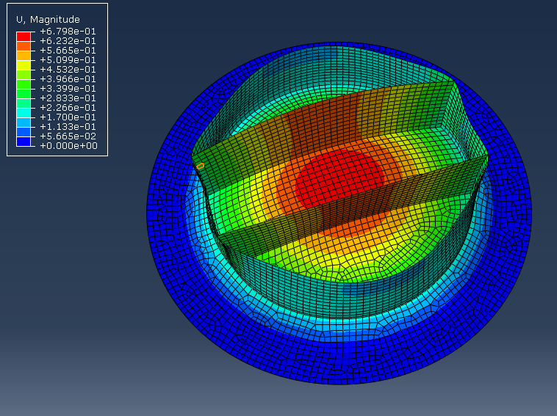
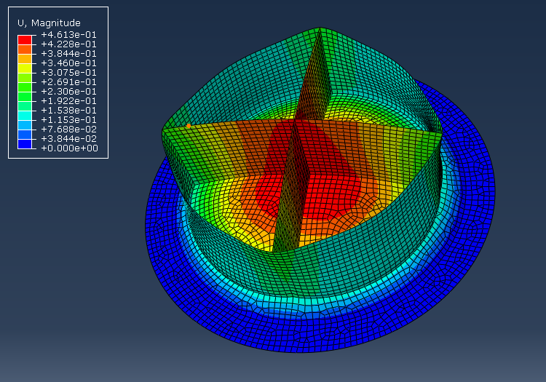
穿线法兰优化 -0919
现在的
优化一
优化二
灌胶筒边缘和内部变形差值为0.5-0.7mm
1MPa内压，最大变形1mm
最大变形0.68mm
最大变形0.46mm

Slide 2
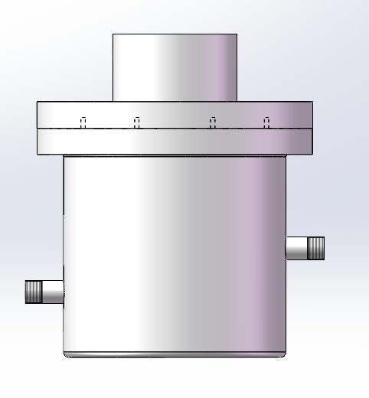
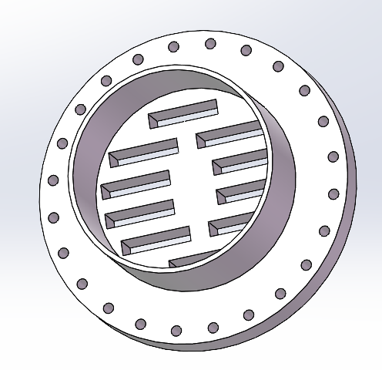
灌胶测试容器及密封法兰
高200mm;
内径204；
CF200法兰盖；
桶身一侧接进气阀，一侧接压力表。
1根线灌胶法兰
10根线灌胶法兰
进展：容器加工好已寄出，下周一可用；
1根线灌胶法兰下周一可用；
10根线灌胶法兰下周末加工好。

Slide 3
